Slide 1
区块链安全基础
2023年11月

Slide 2
要求
1、本课程有3-4次随机测试，占平时成绩50%；
2、课本上的作业，完成者，作为平时成绩50%；
3、除免听外，随机考试缺2次者，取消考试资格。

Slide 3
第1章 信息安全基础知识

Slide 4
第1章 信息安全基础知识
1.1 信息与信息的特征
信息是客观世界中各种事物的变化和特征的最新反映，是客观事物之间联系的表征，也是客观事物状态经过传递后的再现。
在客观世界中，不同的事物具有不同的特征，这些特征给人们带来不同的信息，而正是这些信息使人们能够认识客观事物。

Slide 5
第1章 信息安全基础知识
信息的特性：
普遍性和可识别性。
存储性和可处理性。
时效性和可共享性。
增值性和可开发性。
可控性和多效用性。
此外，信息还具有转换性、可传递性、独立性和可继承性等特征。

Slide 6
第1章 信息安全基础知识
1.2 信息安全与网络安全
1.2.1 信息安全的定义与特征
“安全”并没有统一的定义
“信息安全”没有公认和统一的定义，但国内外对信息安全的论述大致可以分成两大类：一是指具体的信息系统的安全；二是指某一特定信息体系（比如一个国家的金融系统、军事指挥系统等）的安全。目前公认的“信息安全”的定义：（一个国家的）信息化状态和信息技术体系不受外来的威胁与侵害。因为：信息安全，首先应该是一个国家宏观的社会信息化状态是否处于自控之下，是否稳定的问题；其次才是信息技术的安全问题。

Slide 7
第1章 信息安全基础知识
在网络出现以前，信息安全指对信息的机密性、完整性和可控性的保护——面向数据的安全。
互联网出现以后，信息安全除了上述概念以外，其内涵又扩展到面向用户的安全——鉴别、授权、访问控制、抗否认性和可服务性以及内容的个人隐私、知识产权等的保护。

Slide 8
第1章 信息安全基础知识
信息安全具有这样一些特征：
（1）保密性：保密性是指信息不泄漏给非授权的个人、实体和过程，或供其使用的特性。
（2）完整性：完整性是指信息未经授权不能被修改、不被破坏、不被插入、不延迟、不乱序和不丢失的特性。对网络信息安全进行攻击其最终目的就是破坏信息的完整性。
（3）可用性：可用性是指合法用户访问并能按要求顺序使用信息的特性，即保证合法用户在需要时可以访问到信息及相关资产。
（4）可控性：可控性是指授权机构对信息的内容及传播具有控制能力的特性，可以控制授权范围内的信息流向以及方式。
（5）可审查性（抗抵赖性）：在信息交流过程结束后，通信双方不能抵赖曾经做出的行为，也不能否认曾经接收到对方的信息。

Slide 9
第1章 信息安全基础知识
信息安全应包含3层含义：
（1）系统安全（实体安全），即系统运行的安全
（2）系统中信息的安全，即通过对用户权限的控制、数据加密等确保信息不被非授权者获取和篡改。
（3）管理安全，即综合运用各种手段对信息资源和系统运行安全进行有效的管理。

Slide 10
第1章 信息安全基础知识
        1.2.2 网络安全的定义与特征
网络安全从其本质上讲就是网络上信息的安全，指网络系统的硬件、软件及其系统中的数据的安全。网络信息的传输、存储、处理和使用都要求处于安全的状态。
网络安全应包含4层含义：
（1）运行系统安全。
（2）网络上系统信息的安全。
（3）网络上信息传播的安全。
（4）网络上信息内容的安全。

Slide 11
第1章 信息安全基础知识
1.2.3 赛博空间（CyberSpace）安全
赛博空间是哲学和计算机领域中的一个抽象概念，指在计算机以及计算机网络里的虚拟现实。赛博空间一词是控制论（cybernetics）和空间（space）两个词的组合.
赛博空间具有四大特性：
① 网络融合性：互联网，电信网络，广播电视网络，物联网IoT等 ；
② 终端多样性：智能手机，电视，PC，IPAD等；
③ 内容多样化：云计算，社交网络，对等网络服务等；
④ 领域广泛性：涉及政治，经济，文化。
智慧地球、网络云将全球连为一体，赛博空间的对抗将是全球性、高速性、大范围的对抗，赛博空间的博弈，以网络为中心，以信息为主导。防的是基础网络、信息数据、心理认知和社会领域不受侵犯，打的是基于“芯片”直接瘫痪敌人战争基础和战争潜力的“比特战”，拼的是智力而不是体力，是让对手失能，而不是流血。

Slide 12
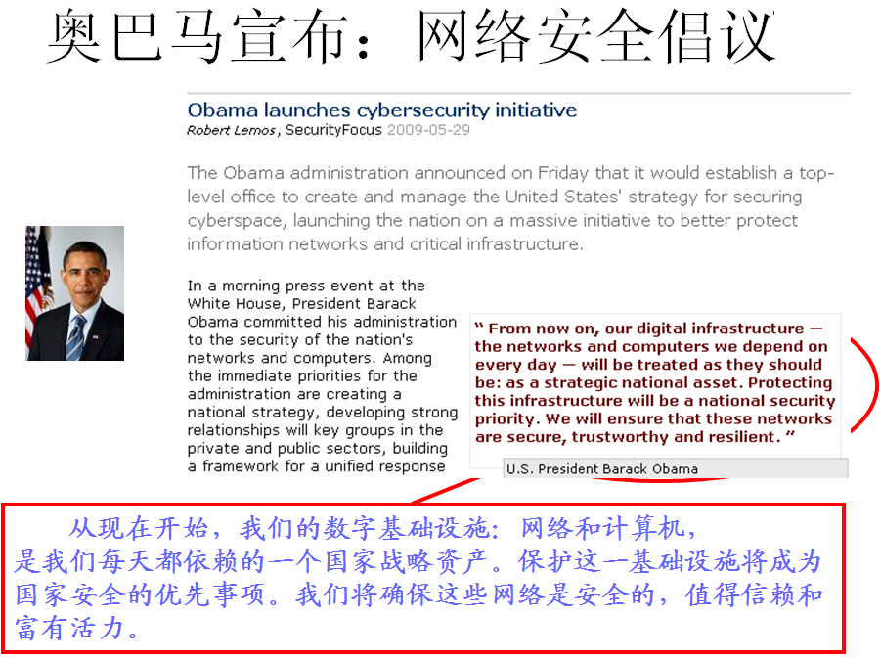

Slide 13
第1章 信息安全基础知识
网络安全的结构层次包括：物理安全、安全控制和安全服务。
网络安全的主要特征：
（1）保密性：指网络上的信息不泄露给非授权用户、实体或过程，或供合法用户使用的特性。
（2）完整性：指信息在存储或传输过程中保持不被修改、不被破坏和丢失的特性，也即未经授权不能进行改变的特性。
（3）可用性：指当需要时应能存取所需的信息，也即可以被授权实体访问并按需求使用的特性。网络环境下的拒绝服务、破坏网络和有关系统的正常运行等都属于对可用性的攻击。
（4）可控性：指对信息的传播及内容具有控制的能力。
因此，网络安全、信息安全研究的内容是紧密相关的，其发展是相辅相成的。但是信息安全研究领域包括网络安全的研究领域。

Slide 14
第1章 信息安全基础知识
1.3 安全威胁与攻击类型
目前，有10个方面的网络安全问题急需解决。
(1) 信息应用系统与网络的关系日益紧密，人们对网络的依赖性增强，因而网络安全的影响范围日益扩大，建立可信的网络信息环境已成为一个迫切的需求。
(2) 网络系统中安全漏洞日益增多，不仅技术上有漏洞，管理上也有漏洞。
(3) 恶意代码危害性高。恶意代码通过网络途径广泛扩散，其影响越来越大。
(4) 网络攻击技术日趋复杂，而攻击操作容易完成，攻击工具广为流行。

Slide 15
第1章 信息安全基础知识
(5) 网络安全建设缺乏规范操作，常常采取“亡羊补牢”的方式进行维护，导致信息安全共享难度递增，并留下安全隐患。
(6) 网络系统有着种类繁多的安全认证方式，一方面使得用户应用时不方便，另一方面也增加了安全管理的工作难度。
(7) 国内信息化技术严重依赖国外，从硬件到软件都不同程度地受制于人。
(8) 网络系统中软硬件产品的单一性，易造成大规模网络安全事件的发生，特别是网络勒索安全事件的发生。
(9) 网络安全建设涉及人员众多，安全和易用性特别难以平衡。
(10) 网络安全管理问题依然是一个难题。

Slide 16
第1章 信息安全基础知识
网络安全管理问题主要有：
* 用户信息安全防范意识不强。例如，选取弱口令，使得攻击者从远程即可直接控制主机。
* 网络服务配置不当，开放了过多的服务。
* 安装有漏洞的软件包。
* 缺省配置。例如，网络设备的口令直接用厂家的缺省配置。
* 网络系统中软件不打补丁或补丁不全。
* 网络安全敏感信息泄露。例如DNS服务信息泄露。
* 网络安全防范缺乏体系。
* 网络信息资产不明，缺乏分类、分级处理。
* 网络安全管理信息单一，缺乏统一分析与管理平台。
* 重技术，轻管理。例如，没有明确的安全管理策略、安全组织及安全规范。
目前，对计算机用户来说，最大的安全威胁主要是黑客技术和病毒技术。

Slide 17
第1章 信息安全基础知识
1.3.1 黑客与黑客技术
黑客（HACKER)
定义：“非法入侵者”
起源： 60年代
目的： 基于兴趣非法入侵
基于利益非法入侵
信息战

Slide 18
第1章 信息安全基础知识
黑客技术
黑客技术的种类和传播方式有：
（1）挂马网站
（2）利用第三方漏洞
（3）网游木马
（4）网络钓鱼

Slide 19
第1章 信息安全基础知识
1.3.2 病毒和病毒技术
计算机病毒是人为制造的，有破坏性，又有传染性和潜伏性的，对计算机信息或系统起破坏作用的程序。
有三种主要类型的计算机病毒传输方式:
（1）通过移动存储设备进行病毒传播：如U盘、移动硬盘等都可以是传播病毒的路径，而且因为它们经常被移动和使用，所以它们更容易得到计算机病毒的青睐，成为计算机病毒的携带者。
（2）通过网络来传播：这里描述的网络方法也不同，网页、电子邮件、QQ、微信等都可以是计算机病毒网络传播的途径，特别是近年来，随着网络技术的发展和互联网的运行频率，计算机病毒的速度越来越快，范围也在逐步扩大。
（3）利用计算机系统和应用软件的弱点传播：近年来，越来越多的计算机病毒利用应用系统和软件应用的不足传播出去，因此这种途径也被划分在计算机病毒基本传播方式中。

Slide 20
第1章 信息安全基础知识
1.3.3 网络攻击的类型
1、口令入侵
（1）通过网络监听非法得到用户口令；
（2）暴力法来破解用户的密码 ；
（3）利用系统管理员的失误
2、放置木马程序
3、WWW的欺骗技术
4、电子邮件攻击

Slide 21
第1章 信息安全基础知识
5、通过一个节点来攻击其他节点
6、网络监听
7、利用黑客软件攻击
8、安全漏洞攻击
9、端口扫描攻击

Slide 22
第1章 信息安全基础知识
1.4 信息安全服务与目标
信息安全服务与目标主要是指保护信息系统，使其没有危险、不受威胁、不出事故。从技术角度来说，信息安全服务与目标主要表现在系统的保密性、完整性、真实性、可靠性、可用性、不可抵赖性等方面。

Slide 23
第1章 信息安全基础知识
1、可靠性
可靠性是网络信息系统能够在规定条件下和规定的时间内完成规定的功能的特性。
可靠性测度主要有三种：抗毁性、生存性和有效性。
抗毁性是指系统在人为破坏下的可靠性。
生存性是在随机破坏下系统的可靠性。
有效性是一种基于业务性能的可靠性。
可靠性主要表现在硬件可靠性、软件可靠性、人员可靠性、环境可靠性等方面。

Slide 24
第1章 信息安全基础知识
2、可用性
可用性是网络信息可被授权实体访问并按需求使用的特性。
3、保密性
保密性是网络信息不被泄露给非授权的用户、实体或过程，或供其利用的特性。保密性是在可靠性和可用性基础之上，保障网络信息安全的重要手段。
4、完整性
完整性是网络信息未经授权不能进行改变的特性。
保障网络信息完整性的主要方法有：
（1）协议；（2）纠错编码方法；（3）密码校验和方法；
（4）数字签名；（5）公证。

Slide 25
第1章 信息安全基础知识
5、不可抵赖性
不可抵赖性也称作不可否认性，在网络信息系统的信息交互过程中，确信参与者的真实同一性。
6、可控性
可控性是对网络信息的传播及内容具有控制能力的特性。
概括地说，网络信息安全与保密的核心是通过计算机、网络、密码技术和安全技术，保护在公用网络信息系统中传输、交换和存储的消息的保密性、完整性、真实性、可靠性、可用性、不可抵赖性等。

Slide 26
第1章 信息安全基础知识
1.5 网络信息安全技术需求
1.5.1 网络物理安全
物理安全也称实体安全，是指包括环境、设备和记录介质在内的所有支持网络系统运行的硬件的总体安全，是网络系统安全、可靠、不间断运行的基本保证。物理安全需求主要有： (1) 环境安全：对系统所在环境的安全保护，如区域保护和灾难保护。
(2) 设备安全：网络物理实体要能防范各种自然灾害，如要防火、防雷、防水。物理实体要能够抵抗各种物理临近攻击。
(3) 媒体安全：包括媒体数据的安全及媒体本身的安全。

Slide 27
第1章 信息安全基础知识
1.5.2 网络认证
网络认证是实现网络资源访问控制的前提和依据，是有效保护网络管理对象的重要技术方法。网络认证的作用是标识、鉴别网络资源访问者身份的真实性，防止用户假冒身份访问网络资源。

Slide 28
第1章 信息安全基础知识
1.5.3 网络访问控制
网络访问控制是有效保护网络管理对象，使其免受威胁的关键技术方法。其目标主要有两个：
(1) 限制非法用户获取或使用网络资源。
(2) 防止合法用户滥用权限，越权访问网络资源。
在网络系统中，存在各种价值的网络资源。这些网络资源一旦受到危害，都将不同程度地影响到网络系统的安全。通过对这些网上资源进行访问控制，可以限制其所受到的威胁，从而保障网络正常运行。例如，在因特网中，采用防火墙可以阻止来自外部网的不必要的访问请求，从而可以避免内部网受到潜在的攻击威胁。

Slide 29
第1章 信息安全基础知识
1.5.4 网络安全保密
在网络系统中，承载着各种各样的信息，这些信息一旦泄露，将会造成不同程度的安全影响，特别是网上用户个人信息和网络管理控制信息。网络安全保密的目的就是防止非授权的用户访问网上信息或网络设备。为此，重要的网络物理实体能够采用辐射干扰机技术，防止通过电磁辐射泄露机密信息。

Slide 30
第1章 信息安全基础知识
1.5.5 网络安全监测
网络系统面临着不同级别的威胁，网络安全运行是一件复杂的工作。网络安全监测的作用在于发现系统入侵活动和检查安全保护措施的有效性，以便及时报警给网络安全管理员，对入侵者采取有效措施，阻止危害扩散并调整安全策略。

Slide 31
第1章 信息安全基础知识
1.5.6 网络漏洞评估
网络系统存在安全漏洞和操作系统安全漏洞，是黑客等入侵者攻击屡屡得手的重要原因。入侵者通常都是通过一些程序来探测网络系统中存在的一些安全漏洞，然后通过发现的安全漏洞，采取相应技术进行攻击。因此，网络系统中应需配备弱点或漏洞扫描系统，用以检测网络中是否存在安全漏洞，以便网络安全管理员根据漏洞检测报告，制定合适的漏洞管理方法。

Slide 32
第1章 信息安全基础知识
1.5.7 防范网络恶意代码
网络是病毒、蠕虫、特洛伊木马等恶意代码传播最好、最快的途径之一。恶意代码可以通过网上文件下载、电子邮件、网页、文件共享等传播方式进入个人计算机或服务器。恶意代码危害性极大并且传播极为迅速，网络中一旦有一台主机感染了恶意代码，则恶意代码就完全有可能在极短的时间内迅速扩散，传播到网络上的其他主机，造成信息泄露、文件丢失、机器死机等严重后果。因此，防范恶意代码是网络系统必不可少的安全需求。

Slide 33
第1章 信息安全基础知识
1.5.8 网络安全应急响应
网络系统所遇到的安全威胁往往难以预测，虽然采取了一些网络安全防范措施，但是由于人为或技术上的缺陷，网络安全事件仍然不可避免地会发生。既然网络安全事件不能完全消除，就必须采取一些措施来保障在出现意外的情况下，能恢复网络系统的正常运转。

Slide 34
第1章 信息安全基础知识
1.5.9 网络安全体系
网络安全的实现不仅仅取决于某项技术，而是依赖于一个网络信息安全体系的建立，这个体系包括安全组织机构、安全制度、安全管理流程、安全人员意识等。通过安全体系的建立，可以在最大程度上实现网络的整体安全，满足企业或单位安全发展的要求。

Slide 35
第1章 信息安全基础知识
1、网络安全体系概念
网络安全防范是一项复杂的系统工程，是安全策略、多种技术、管理方法和人们安全素质的综合。现代的网络安全问题变化莫测，要保障网络系统的安全，应当把相应的安全策略、各种安全技术和安全管理融合在一起，建立网络安全防御体系，使之成为一个有机的整体安全屏障。
所谓网络安全防御体系，就是关于网络安全防御系统的最高层概念抽象，它由各种网络安全防范单元组成，各组成单元按照一定的规则关系，能够有机集成起来，共同实现网络安全目标。

Slide 36
第1章 信息安全基础知识
2、网络安全体系用途
网络系统安全防御体系的建立是一个复杂的过程，但是安全防御体系对于一个组织非常有意义，主要的意义在于：
(1) 有利于网络系统安全风险的化解，确保业务持续开展并将损失降到最低程度。
(2) 有利于强化工作人员的安全防范意识，规范组织个人安全行为。
(3) 有利于组织对相关网络资产进行全面系统的保护，维持竞争优势。
(4) 有利于组织的商业合作。
(5) 有利于组织管理体系认证，证明组织有能力保障重要信息，能提高组织的知名度与信任度。

Slide 37
第1章 信息安全基础知识
3、网络安全体系组成
网络安全体系由组织体系、技术体系、管理体系组成。其中，组织体系是有关网络安全工作部门的集合，这些部门负责网络安全技术和管理资源的整合和使用。在大型网络系统中，组织体系可以由许多部门组成，而在小型网络系统中，组织体系由若干个人或工作组构成。技术体系则是从技术的角度考察安全，通过综合集成方式而形成的技术集合。例如，在网络系统中，针对不同安全层次的安全需求，有物理安全技术、网络通信安全技术、网络系统平台安全技术、网络数据安全技术、网络应用安全技术等。管理体系则是根据具体网络的环境而采取的管理方法和管理措施的集合。

Slide 38
第1章 信息安全基础知识
管理体系涉及五个方面的内容：管理目标、管理手段、管理主体、管理依据和管理资源。管理目标大的方面包括政治安全、经济安全、文化安全、国防安全等，小的方面则包括网络系统的保密、可用、可控等；管理手段包括安全评估、安全监管、应急响应、安全协调、安全标准和规范、保密检查、认证和访问控制等；管理主体大的方面包括国家安全机关，而小的方面主要包括网络管理员、单位负责人等；管理依据有行政法规、法律、部门规章制度、技术规范等；管理资源包括安全设备、管理人员、安全经费、时间等。

Slide 39
第1章 信息安全基础知识
4、网络安全体系模型发展状况
（1）PDRR模型
美国国防部提出了PDRR模型。PDRR是Protection、Detection、Recovery、Response的缩写。PDRR改进了传统的只有保护的单一安全防御思想，强调信息安全保障的4个重要环节。保护(Protection)的内容主要有加密机制、数据签名机制、访问控制机制、认证机制、信息隐藏、防火墙技术等。检测(Detection)的内容主要有入侵检测、系统脆弱性检测、数据完整性检测、攻击性检测等。恢复(Recovery)的内容主要有数据备份、数据修复、系统恢复等。响应(Response)的内容主要有应急策略、应急机制、应急手段、入侵过程分析及安全状态评估等。

Slide 40
第1章 信息安全基础知识
（2）ISS的动态信息安全模型
图1-3给出了美国国际互联网安全系统公司 ISS的自适应网络安全模型P2DR(Policy(安全策略)、Protect(网络防护)、Detect(检测)、Response(响应))。它是ISS提供的安全解决方案的动态信息安全基本理论依据。其中，安全策略描述系统的安全需求，以及如何组织各种安全机制实现系统的安全需求。

Slide 41
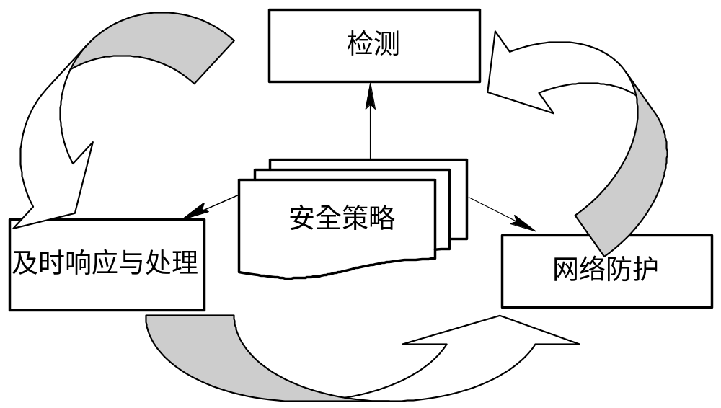
第1章 信息安全基础知识
图1-3 ISS的动态信息安全模型

Slide 42
第1章 信息安全基础知识
（3）CISCO的网络动态安全防御模型
CISCO的网络动态安全防御模型(也称网络动态安全轮模型)如图1-3所示。 CISCO认为网络系统的安全是一个周而复始、动态的、长期的、不断改进的循环过程。网络系统的安全防御是一个进程。依据该模型要实现网络的安全可分为五个重要步骤：
①根据网络安全的具体需求制定强健的安全策略。这是网络安全的关键部分，下面各步的实现都是基于系统的安全策略的。安全策略给出了整个网络系统安全性配置的指导性依据。

Slide 43
安全策略：
最小特权原则
最小特权原则是指主体执行操作时，按照主体所需权利的最小化原则分配给主体权利
最小泄露原则
最小泄露原则是指主体执行任务时，，按照主体所需要知道的信息最小化的原则分配给主体权利
多级安全策略
多级安全策略是指主体和客体间的数据流向和权限控制按照安全级别的绝密(TS)、机密(C)、秘密(S)、限制(RS)和无级别(U)5级来划分。

Slide 44
第1章 信息安全基础知识
②根据安全策略和网络的具体情况，选定安全产品和设施(防火墙、入侵检测系统等)，配置网络的安全系统，保证网络的安全。
③对网络活动进行安全监控，当检测到入侵攻击时，作出相应的响应。响应的方式应符合网络安全策略的要求。

Slide 45
第1章 信息安全基础知识
④对网络的安全设施进行评测。采用漏洞扫描工具，定期对网络进行扫描，以期能够在遭受可能的入侵之前发现系统中存在的新安全漏洞并予以弥补。另外，网络中新增的功能模块(系统和软件)，也会为网络引入新的安全缺陷。所以，当网络的配置改变(包括增加新的安全产品)后，必须进行漏洞扫描。
⑤ 网络安全的管理和改进。根据上述各步关于网络安全的分析和风险评估结果，改进网络安全策略，使其能够抵御新的网络安全威胁。

Slide 46
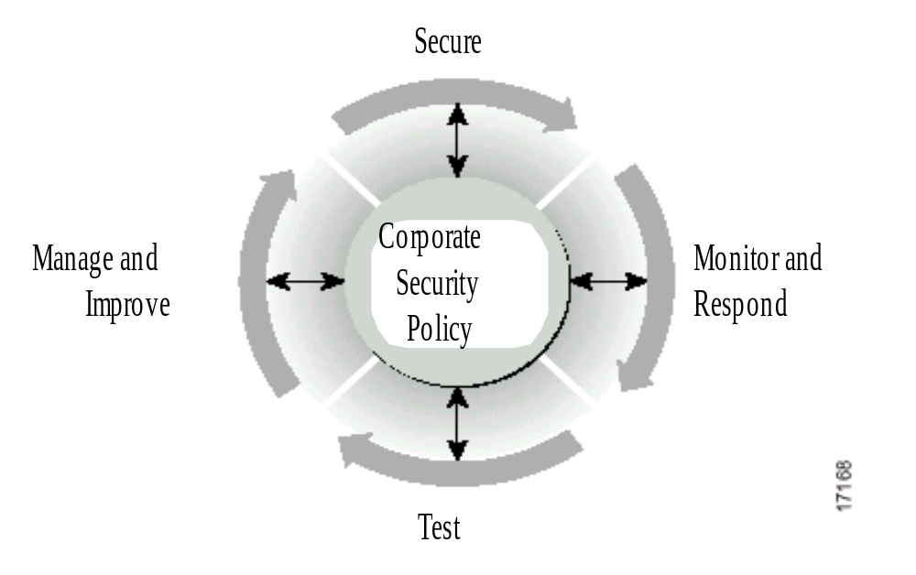
第1章 信息安全基础知识
图1-4 CISCO的网络动态安全轮模型

Slide 47
第1章 信息安全基础知识
安全体系是一个复杂的系统工程，涉及人、技术、操作等要素，单靠技术或单靠管理都不可能实现。因此，必须将各种安全技术与运行管理机制、人员思想教育与技术培训、安全规章制度建设相结合。

Slide 48
第1章 信息安全基础知识
1.6 网络安全管理内涵
1.6.1 网络安全管理定义
网络安全管理是网络管理的重要组成部分之一。网络安全管理是指通过一定的安全技术措施和管理手段，确保网络的保密性、可用性、完整性、可控制性和抗抵赖性，不致因网络设备、网络通信协议、网络服务、网络管理受到人为和自然因素的危害，而导致网络中断、信息泄露或损坏。

Slide 49
第1章 信息安全基础知识
1.6.2 网络安全管理的目标
网络安全管理的目标就是通过适当的安全防范措施，保障网络的运行安全和信息安全，满足网上业务开展的安全要求。

Slide 50
第1章 信息安全基础知识
1.6.3 网络安全管理的内容
网络安全管理涉及到的内容有许多，从技术层面上分析，网络安全管理涉及到风险评估、密码算法、身份认证、访问控制、安全审计、漏洞扫描、防火墙、入侵检测、应急响应等安全技术；从管理层面上分析，网络安全管理涉及到安全组织架构、安全管理制度、安全操作流程、人员培训和考核等；从管理对象上分析，网络安全管理涉及到网络物理环境、网络通信线路和设备、网络操作系统、网络应用服务、网络操作以及人员。

Slide 51
第1章 信息安全基础知识
1.6.4 网络安全管理要素
网络安全管理的主要要素由网络管理对象、网络威胁、网络脆弱性、网络风险、网络保护措施组成。由于网络管理对象自身的脆弱性，使得威胁的发生成为可能，从而造成了不同的影响，形成了风险。网络安全管理实际上就是风险控制，其基本过程是通过对网络管理对象的威胁和脆弱性进行分析，确定网络管理对象的价值、网络管理对象威胁发生的可能性、网络管理对象的脆弱程度，从而确定网络管理对象的风险等级，然后根据网络管理对象的风险等级，选取合适的安全保护措施，降低网络管理对象的风险。网络安全管理各主要要素之间的相互关系如图1-5所示。

Slide 52
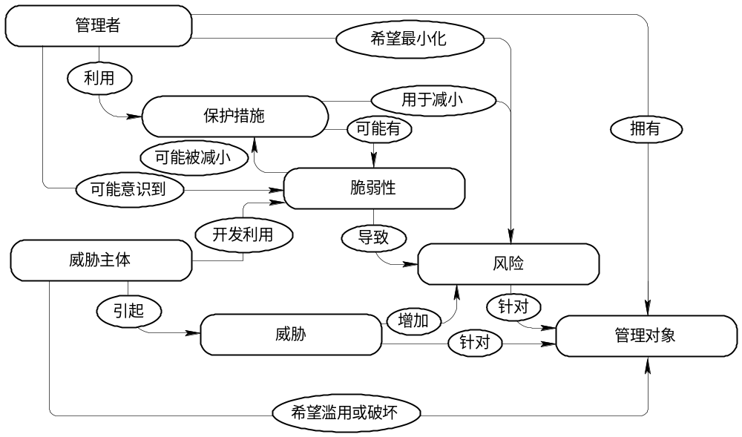
第1章 信息安全基础知识
图1-5 网络安全管理各主要要素之间的相互关系图

Slide 53
第1章 信息安全基础知识
1.6.5 网络安全管理对象
网络安全管理对象是企业、机构直接赋予了价值而需要保护的资产。它存在的形式分为有形的和无形的，如网络设备硬件、软件文档是有形的，而服务质量、网络带宽则是无形的。表1-1是常见网络安全管理对象分类。

Slide 54
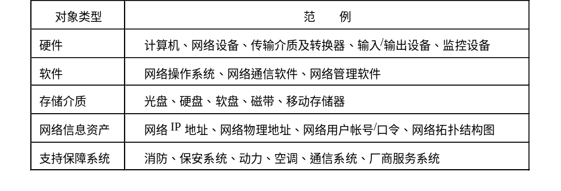
第1章 信息安全基础知识
表1-1 常见网络安全管理对象分类

Slide 55
第1章 信息安全基础知识
1.6.6 网络安全威胁
网络系统包含各类不同的资产，由于其所具有的价值不同，因此将会受到不同类型的威胁。
表1-2是网络系统受到的非自然的威胁主体类型实例。

Slide 56
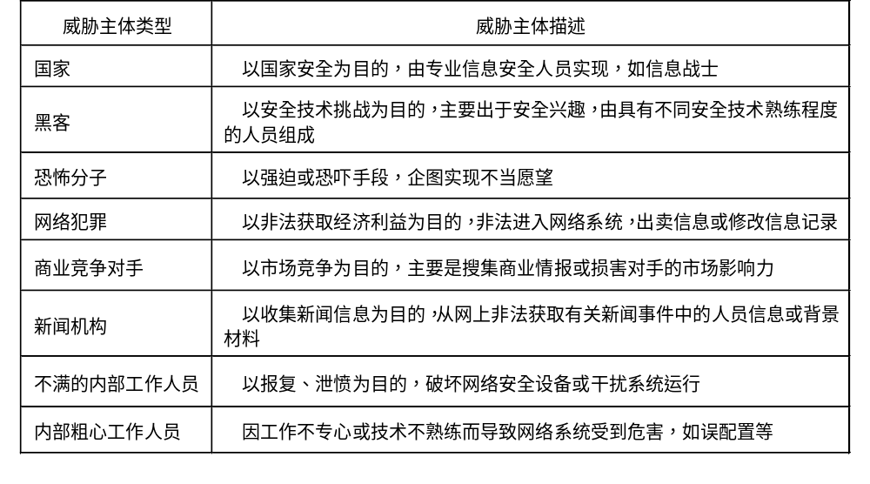
第1章 信息安全基础知识
表1-2 非自然的威胁主体类型实例

Slide 57
第1章 信息安全基础知识
根据威胁主体的自然属性，可将威胁分为自然威胁和人为威胁。自然威胁有地震、雷击、洪水、火灾、静电、鼠害和电力故障等。人为威胁分为：
* 盗窃类型的威胁。如偷窃设备、窃取数据、盗用计算资源等。
* 破坏类型的威胁。如破坏设备和数据文件、引入恶意代码等。
* 处理类型的威胁。如插入假的输入、隐瞒某个输出、电子欺骗、非授权改变文件、修改程序和更改设备配置等。
* 操作错误和疏忽类型的威胁。如数据文件的误删除、误存和误改、磁盘误操作等。

Slide 58
第1章 信息安全基础知识
从威胁对象来分类，可以将威胁划分成物理安全威胁、网络通信威胁、网络服务威胁、网络管理威胁，分别阐述如下。
1．物理安全威胁
网络物理安全是整个网络系统安全的前提。物理安全威胁主要有：
* 地震、水灾、火灾等造成的整个系统的毁灭。
* 电源故障造成设备断电，甚至导致操作系统引导失败或数据库信息丢失。
* 设备被盗、被毁造成数据丢失或信息泄露。
* 电磁辐射可能造成数据信息被窃取。

Slide 59
第1章 信息安全基础知识
2．网络通信威胁
网络通信威胁有线路窃听、篡改网上传输信息、中断网络通信或滥用网络通信带宽、非法访问网络设备等。常见网络通信威胁的实际案例有：
* 网络嗅探器，简称sniffer。
* TCP通信会话劫持。
* 利用漏洞远程破坏网络设备、配置重设、获得网络管理访问权限。

Slide 60
第1章 信息安全基础知识
3．网络服务威胁
* 假冒内部合法用户身份进行非法登录，窃取网络服务。
* 攻击者通过发送大量虚假请求包到网络服务器，造成网络服务器超负荷工作，甚至造成系统瘫痪。例如分布式拒绝服务攻击，简称DDoS。
* 威胁者虚构和仿冒知名网站的页面或登录界面，骗取网上用户的敏感信息，如银行帐号、会员号等信息。

Slide 61
第1章 信息安全基础知识
4．网络管理威胁
网络管理威胁有多种形式，如误用管理权、安全配置不当、泄露敏感用户名及口令等，这些都将对网络安全构成很大的威胁。

Slide 62
第1章 信息安全基础知识
1.6.7 网络脆弱性
1．网络通信类脆弱性
网络安全通信是实现网络设备之间、网络设备与主机节点之间进行信息交换的保障。然而通信协议及通信设备的安全缺陷往往危及到网络系统的整体安全。例如，由于以太网协议是广播协议，易造成广播风暴或泄露信息，因此，网络的嗅探器(sniffer)大多数就是利用了以太网协议的脆弱性，窃听局部网络的通信信息的。

Slide 63
第1章 信息安全基础知识
2．网络操作系统类脆弱性
目前的操作系统，无论是Windows、UNIX还是Netware都有安全漏洞，这些漏洞一旦被发现和利用，将对整个网络系统造成不可估量的损失。
3．网络服务类脆弱性
网络服务的脆弱性与网络通信、网络操作系统等都相关联，其安全程度也会影响到整个网络系统。网络服务的脆弱性一般存在于网络服务软件、网络服务认证机制、网络服务响应方式等方面。例如，在UNIX系统中，Sendmail邮件服务常存在安全漏洞。

Slide 64
第1章 信息安全基础知识
4．网络管理类脆弱性
网络管理类脆弱性包括安全意识淡薄、安全制度不健全、岗位职责混乱、审计不力、设备选型不当、人事管理漏洞等。

Slide 65
第1章 信息安全基础知识
1.6.8 网络安全风险
网络安全风险是指特定的威胁利用网络管理对象所存在的脆弱性，使网络管理对象的价值受到损害或丢失的可能性。简单说，网络风险就是网络威胁发生的概率和所造成影响的乘积。网络安全管理实际上是对网络系统中网管对象的风险进行控制，其实现的主要途径包括：
(1) 避免风险。例如，通过物理隔离设备将内部网和公共网分开，避免受到外部网的攻击。
(2) 转移风险。例如，购买商业保险计划或安全外包。
(3) 减少威胁。例如，安装防病毒软件包，防止病毒攻击。

Slide 66
第1章 信息安全基础知识
(4) 消除脆弱点。例如，给操作系统打补丁或强化工作人员安全意识。
(5) 减少威胁的影响。例如，采取多条通信线路进行备份或制定应急预案。
(6) 风险监测。例如，定期对网络系统中的安全状况进行风险分析，监测潜在的威胁行为。

Slide 67
第1章 信息安全基础知识
1.6.9 网络安全保护措施
国家《计算机信息系统安全等级保护管理要求》中提出，保护措施是指为对付威胁，减少脆弱性，限制意外事件的影响，检测意外事件并促进灾难恢复而实施的各种实践、规程和机制的总称，其目的是对网络管理对象进行风险控制。保护措施可由多个安全机制组成，如访问控制机制、抗病毒软件、加密机制、安全审计机制、应急响应机制(如备用电源以及系统热备份)等。在网络系统中，保护措施一般实现一种或多种安全功能，这些功能包括预防、延缓、阻止、检测、限制、修正、恢复、监控以及意识性提示或强化。例如，安装网络入侵检测系统设备可以发现入侵行为。

Slide 68
第1章 信息安全基础知识
1.7 网络安全管理方法与流程
1.7.1 网络安全管理基本方法
随着网络系统的扩大和复杂性的提高，网络安全管理不再仅仅是单纯的技术问题，而是一个综合性问题，包括技术、管理、运行和组织等多方面知识。在网络安全管理实践过程中，人们逐步形成了一套管理的方法，这些方法主要有以下几种：
(1) 风险评估与控制方法。通过风险评估，可以发现网络系统潜在的安全隐患，然后把网络安全风险控制在可接受的水平。

Slide 69
第1章 信息安全基础知识
(2) 系统化管理方法。网络安全的实现不依赖于某项技术或安全产品，而是通过建立一套防范体系实现纵深防御的。
(3) 生命周期的管理方法。这种方法将网络安全管理对象类比为一个生命体，对管理对象实现整个过程的管理，避免因某个环节的疏漏而导致安全事故。
(4) 层次化和协作式管理方法。对于大型的网络系统，一般要将网络安全管理对象和任务分解，然后落实到具体的人或设备、部门，最后通过综合协调方式实现整个大系统的管理。

Slide 70
第1章 信息安全基础知识
(5) 动态管理方法。网络系统中的安全状态不是静止的，而是变化的。由于网络系统的漏洞和安全威胁的出现具有不确定性，因而网络安全管理必须采取动态管理方式，不断调整网络安全策略和网络安全措施，才能适应网络安全变化的需要。
(6) 应急响应管理方法。面对复杂的、不可确定的网络系统，针对可能出现的网络安全事件，事先制定安全应急响应预案，以便尽快地恢复网络系统的正常运行。

Slide 71
第1章 信息安全基础知识
1.7.2 网络安全管理基本流程
网络安全管理是一个不断重复循环的过程。一般来说，网络安全管理包含八个基本环节和步骤，如图1-4所示。

Slide 72
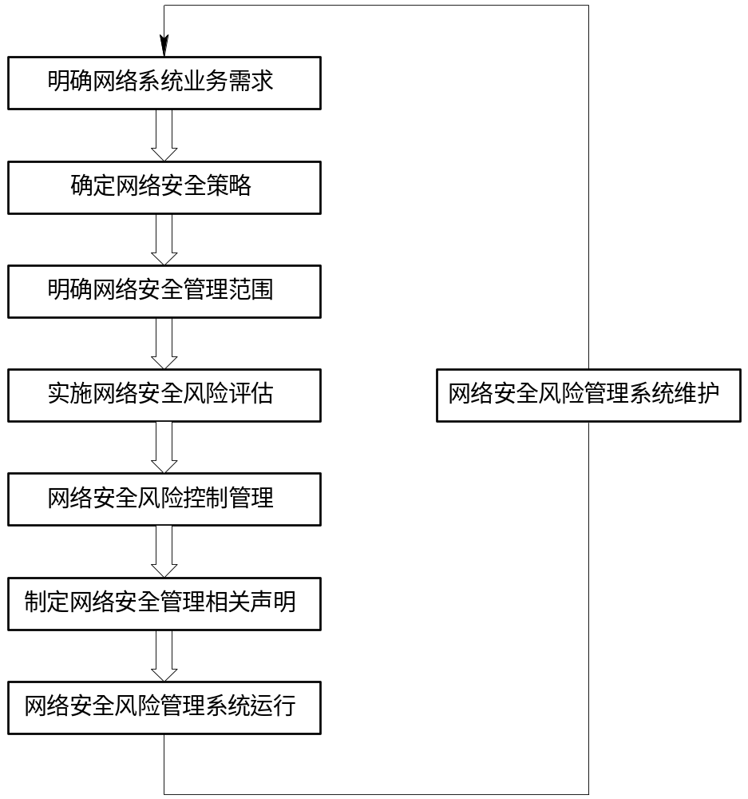
第一步的任务是分析网络系统的业务需求，例如网络带宽、网络服务、网络通信端口号等，通过对网络系统的业务分析，为网络安全策略的制定提供依据。第二步，根据网络系统的业务安全要求，制定合适的安全策略。第三步，明确网络安全管理的范围，例如设立网络系统的安全边界。第四步，在所管辖的网络范围内，进行网络安全风险评估，建立网络系统资产清单，识别网络系统资产的威胁和脆弱性，确定网络系统资产的风险类型和级别。第五步，根据网络系统资产的价值和风险级别，设计适当的安全机制，选择风险控制的目标，实现风险控制管理。第六步，制定相应网络安全管理制度、操作规程以及法律声明。第七步，运行网络安全风险控制系统，监测网络系统的风险变化。第八步，根据网络安全风险，控制系统的运行效果，及时调整网络风险管理控制措施。
图1-6 网络安全管理基本流程

Slide 73
第1章 信息安全基础知识
第一步的任务是分析网络系统的业务需求，例如网络带宽、网络服务、网络通信端口号等，通过对网络系统的业务分析，为网络安全策略的制定提供依据。第二步，根据网络系统的业务安全要求，制定合适的安全策略。第三步，明确网络安全管理的范围，例如设立网络系统的安全边界。第四步，在所管辖的网络范围内，进行网络安全风险评估，建立网络系统资产清单，识别网络系统资产的威胁和脆弱性，确定网络系统资产的风险类型和级别。第五步，根据网络系统资产的价值和风险级别，设计适当的安全机制，选择风险控制的目标，实现风险控制管理。第六步，制定相应网络安全管理制度、操作规程以及法律声明。第七步，运行网络安全风险控制系统，监测网络系统的风险变化。第八步，根据网络安全风险，控制系统的运行效果，及时调整网络风险管理控制措施。

Slide 74
第1章 信息安全基础知识
网络安全管理重在过程，若将网络系统比喻成一个生命系统，则网络安全管理应该贯穿于网络系统生命周期的全过程之中。表1-3列出了对网络安全管理系统生命周期的支持。

Slide 75
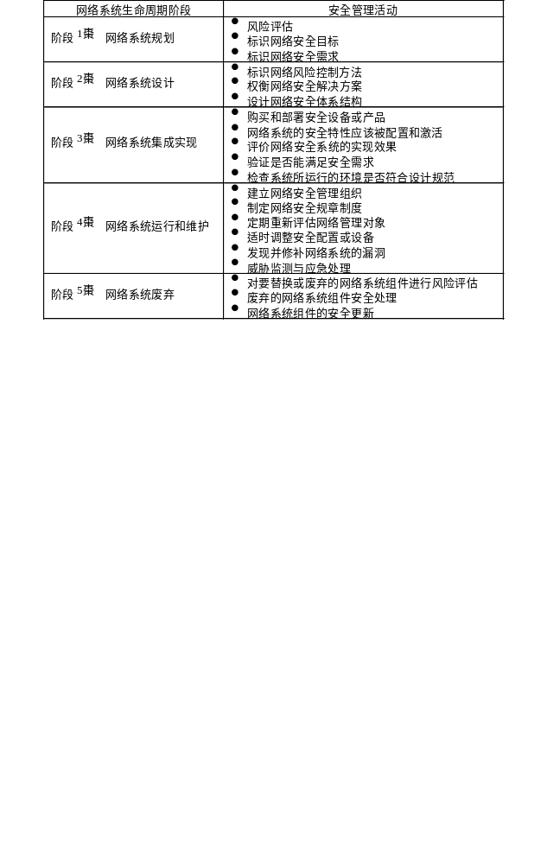
表1-3 对网络安全管理系统生命周期的支持

Slide 76
本 章 小 结
本章首先介绍了信息的概念、信息安全与网络安全的内涵大小与区别，然后分析了网络安全的现状和问题，接着介绍了网络安全目标和基本功能要求，然后归纳了网络安全基本技术需求。在此基础上，重点阐述了网络管理内涵，并分析了网络安全管理的组成要素及其关系。最后，本章给出了网络安全管理的基本方法和基本流程。

Slide 77
本章思考与练习
1．简述一下网络安全的现状和存在的问题。
2．网络安全目标和功能是什么？
3．网络安全基本技术有哪些？
4．网络系统会有哪些威胁存在？
5．网络安全管理一般应遵循哪些管理方法？
6．网络安全管理包含哪几个步骤？
7．试分析网络系统的脆弱性。

